Slide 1







VÒNG QUAY
MAY MẮN
30
20
1
2
3
40
10
50
80
4
5
6
60
70
7
8
QUAY

Slide 2






Câu 1: Hợp chất nào sau đây là acid?
A. H₂SO₄
B. CuO
C. NaHSO₃
D. Ca(OH)₂
QUAY VỀ

Slide 3

Câu 2: PTPƯ khi cho Na₂O tác dụng với axit H₂SO₄ là
A. 2Na₂O + H₂SO₄ → Na₂SO₄ + H₂O
B. Na₂O + H₂SO₄ → NaSO₄ + H₂O
C. Na₂O + H₂SO₄ → Na₂SO₄ + H₂O
D. Na₂O + 4H₂SO₄ → Na₂(SO₄)₃ + 2H₂O
QUAY VỀ

Slide 4
Câu 3: Hoàn thành phương trình sau:
BaCl₂ + H₂SO₄ →…..+…..
A. BaSO₄ + 2HCl
B. Ba₂SO₄ + 2HCl
C. BaSO₄ + HCl
D. Ba₂(SO₄)₂ + HCl
QUAY VỀ

Slide 5
Câu 4: Cho các chất sau: Na₂O, NaCl, KOH, HNO₃, Ca(NO₃)₂. Chất nào là muối
A. KOH, NaCl
B. Ca(NO₃)₂, HNO₃
C. NaCl, Ca(NO₃)₂
D. NaCl, HNO₃
QUAY VỀ

Slide 6
Câu 5: Tên gọi của NaCl
A. Sodium (I) Chloride
B.Sodium chloride
C. Potassium chloride
Potassium (I) chloride
QUAY VỀ

Slide 7
Câu 6: Sản phẩm của phản ứng giữa iron (Fe) và hydrochloric acid (HCl)
A. FeCl₃ và H₂
B. FeCl₃ và H₂O
C. FeCl₂ và H₂O
D. FeCl₂ và H₂
QUAY VỀ

Slide 8
Câu 7: Hiện tượng khi cho dung dịch FeCl₃ tác dụng với dung dịch NaOH?
A. Không hiện tượng
B. Xuất hiện kết tủa màu nâu đỏ (Fe(OH)₃)
C. Xuất hiện kết tủa màu trắng xanh (Fe(OH)₂)
D. Sủi bọt khí
QUAY VỀ

Slide 9
Câu 8: Hoàn thiện phương trình sau:
NaOH + HCl →
A. NaCl + H₂O
B. NaCl + H₂
C.NaCl₂ + H₂O
D. 2NaCl + H₂O
QUAY VỀ

Slide 10






BÀI 12. MUỐI
(tiếp theo)
V. Mối quan hệ giữa acid, base, oxide và muối
VI. Một số phương pháp điều chế muối
汇报人：通用名

Slide 11
Các loại hợp chất vô cơ
Oxide
Acid
Base
Muối
Oxide base
Oxide acid

Slide 12
V. Mối quan hệ giữa acid, base, oxide và muối
Oxide acid
(1)
(2)
Oxide base
+ Base
+ Acid
Muối
+ Acid
+ base
(4)
+ Kim loại
+ acid
(6)
+ oxide base
+ Muối
Acid
+ base
Base
(3)
+ Oxide acid
+ Muối
(5)

Slide 13
VI. Một số phương pháp điều chế muối
Phiếu học tập
Các phương pháp điều chế muối:
1. Cho dung dịch acid tác dụng với:
+ ………….……………….: VD……………………………………………………………………………………
+ ………….……………….: VD……………………………………………………………………………………
+ ………….……………….: VD……………………………………………………………………………………
+ ………….……………….: VD……………………………………………………………………………………
2. Cho dung dịch base tác dụng với:
+ ………….……………….: VD……………………………………………………………………………………
+ ………….……………….: VD……………………………………………………………………………………
3. Cho dung dịch muối tác dụng với:
+ ………….……………….: VD……………………………………………………………………………………
+ ………….……………….: VD……………………………………………………………………………………

Slide 14
VI. Một số phương pháp điều chế muối
+ Cho dung dịch acid tác dụng với muối, base, oxide base, kim loại
HCl + AgNO₃ → HNO₃ + AgCl ↓
H₂SO₄ +2NaOH → Na₂SO₄+2H₂O
2HCl + CaO → CaCl₂ + H₂O
Zn + 2HCl → ZnCl₂ + H₂
+ Cho dung dịch base tác dụng với oxide acid, dung dịch muối
Ca(OH)₂ + CO₂ → CaCO₃ ↓ + H₂O
Ba(OH)₂ + Na₂SO₄ → 2NaOH + BaSO₄ ↓
+ Cho dung dịch muối tác dụng với dung dịch muối, kim loại
K₂CO₃ + CaCl₂ → CaCO₃ ↓ + 2KCl
Zn + FeSO₄ → ZnSO₄ + Fe

Slide 15
BÀI TẬP
Viết các phương trình hóa học theo sơ đồ chuyển hóa sau:
CuO → CuSO₄ → CuCl₂ → Cu(OH)₂ → Cu(NO₃)₂
(1)
(2)
(3)
(4)

Slide 16
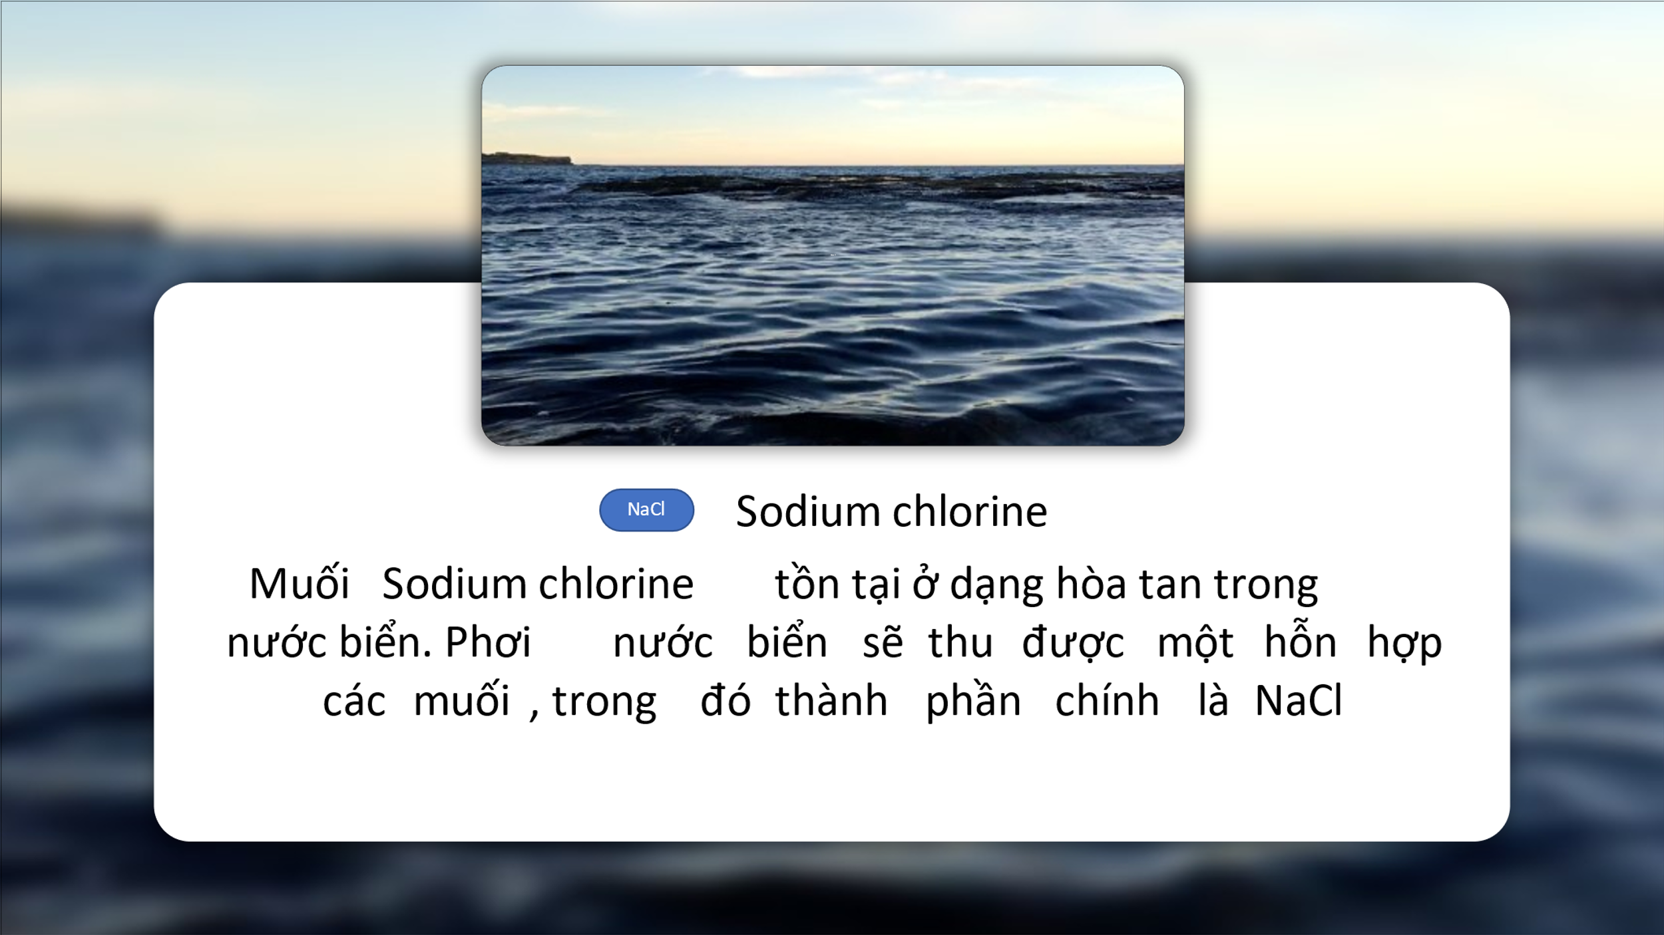
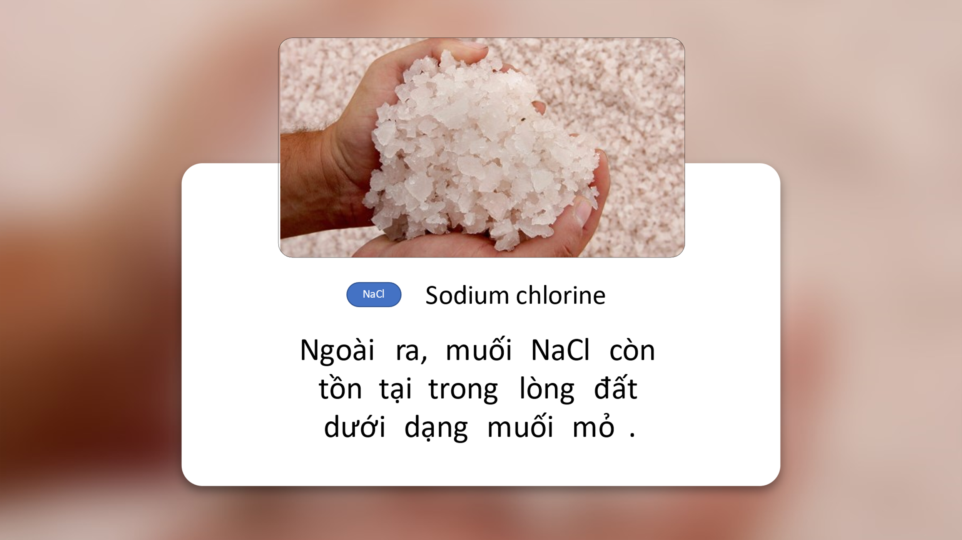
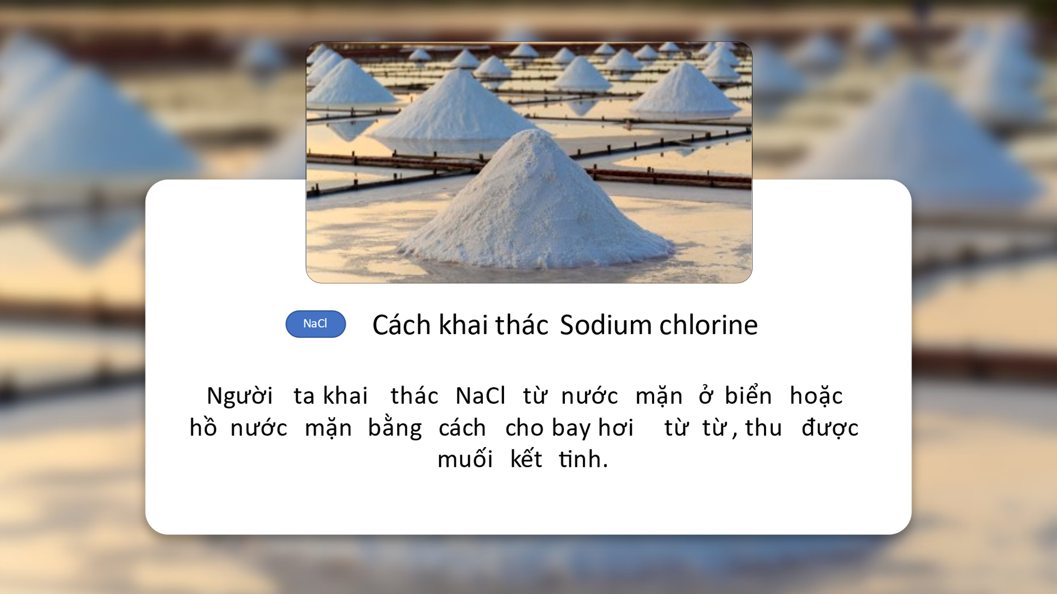
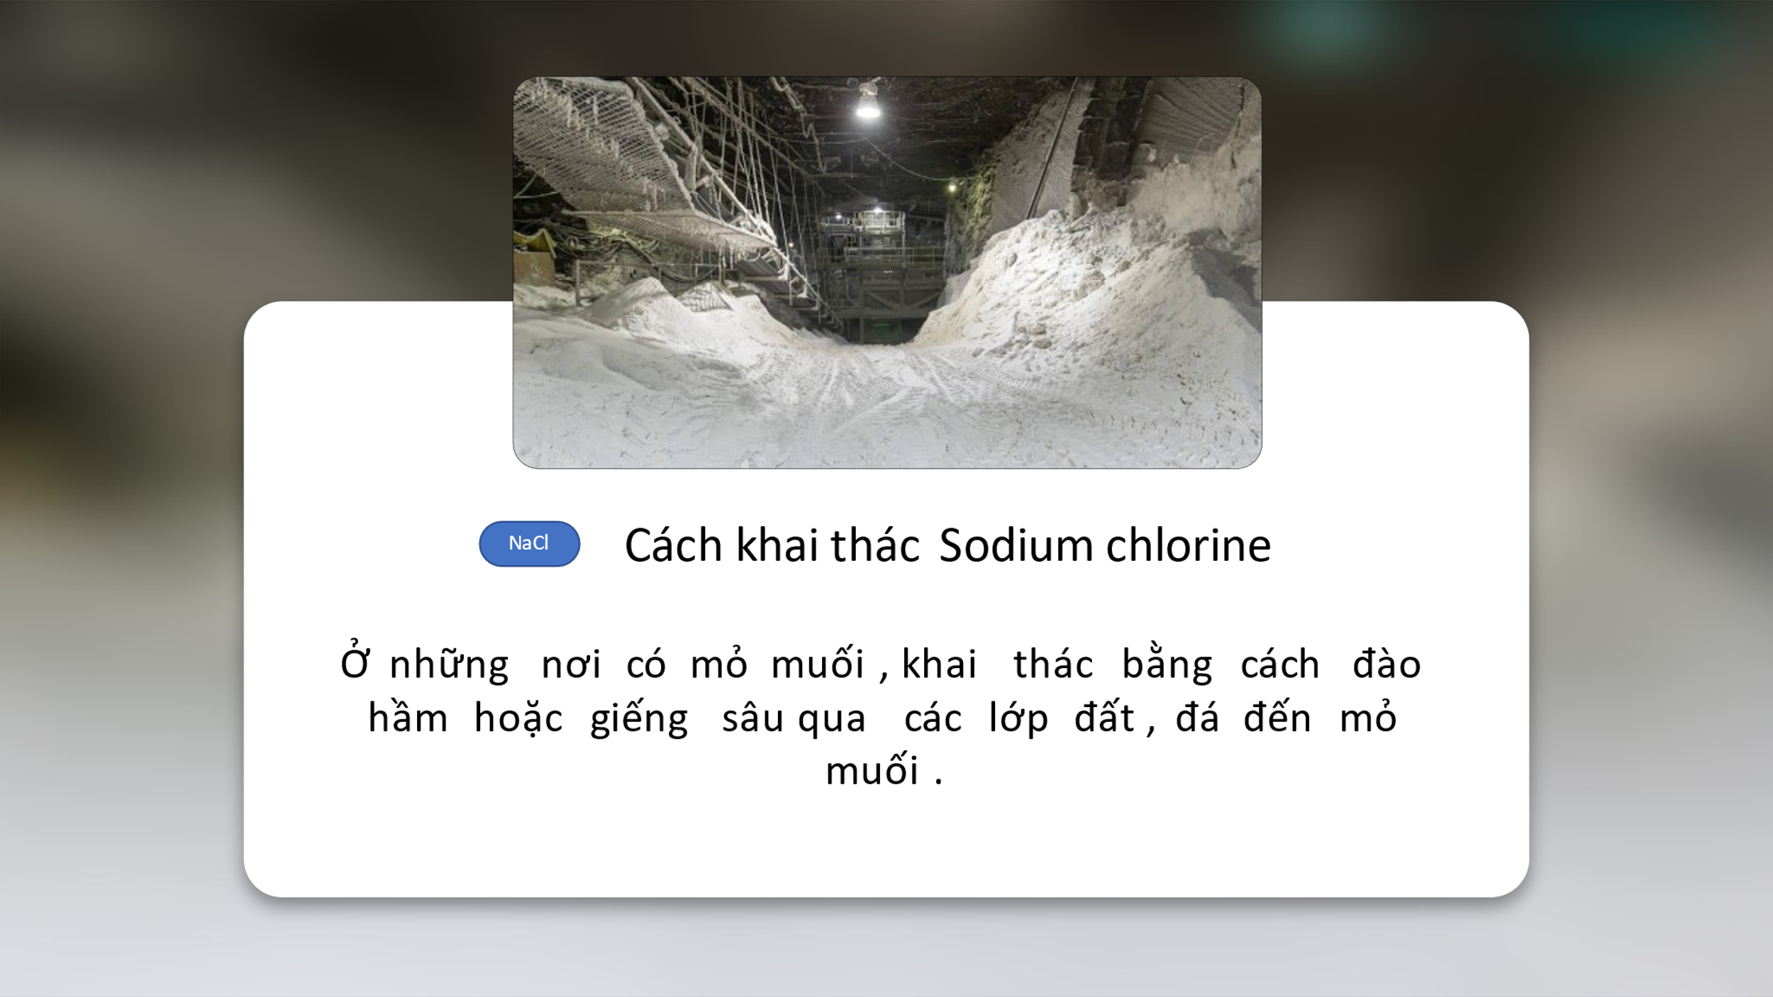

Slide 17

Những con số WHO đưa ra cho thấy trung bình một người Việt Nam trưởng thành tiêu thụ tới 9,4g muối mỗi ngày, gần gấp đôi so với khuyến nghị của WHO là 5g muối một ngày. Một phần nguyên nhân đến từ thói quen ăn uống

Slide 18


Slide 19
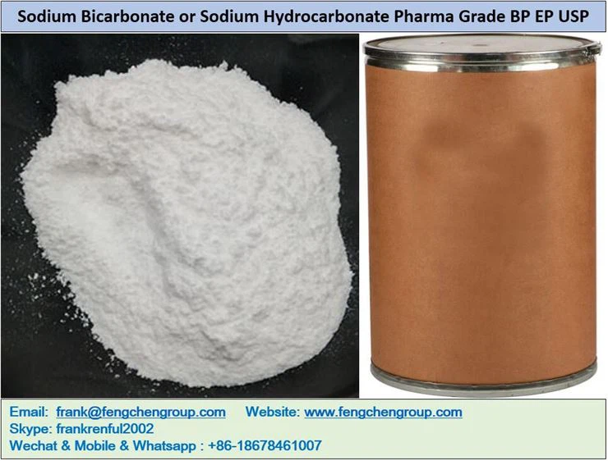
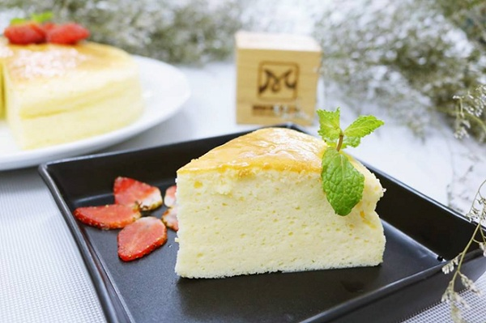
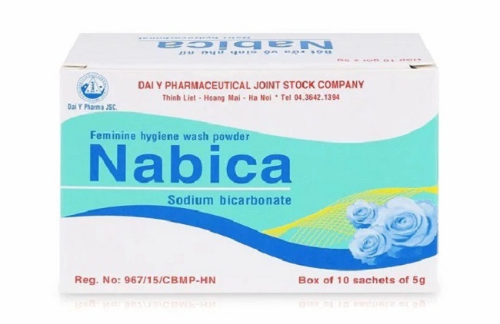
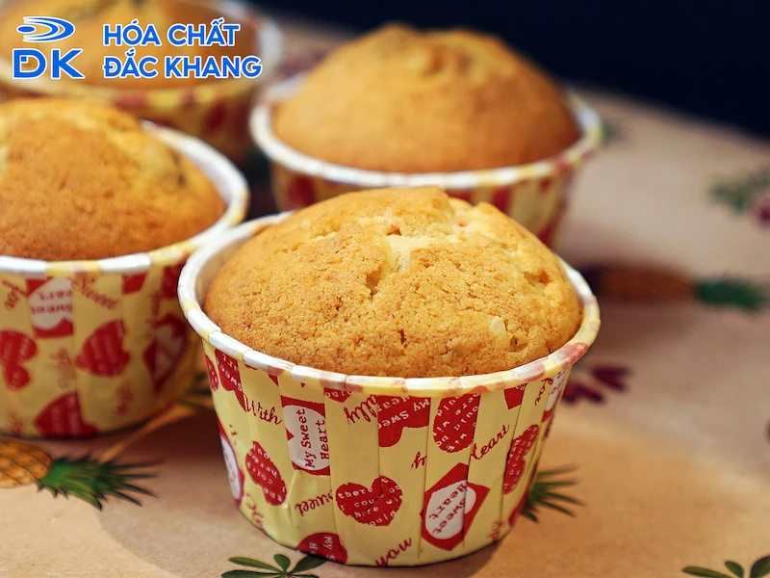
Sodium hydrogencarbonate (NaHCO₃) hay còn gọi là baking soda hay Sodium bicarbonate
Thuốc chữa đau dạ dày
xốp bánh

Slide 20
THANKS!
汇报人：通用名

